Slide 1
Communicatie Challenge
Start met effectief en liefdevol communiceren.
Dag 2

Slide 2
Je hoort jezelf vast wel eens zeggen: ‘’je begrijpt me niet.’’ Of je zegt: ‘’Ik bedoelde het niet zo.’’
Of je vindt het vervelend dat je kind niet doet wat je zegt. Of je verwacht iets van je kind en je verwachting komt niet uit.
Hoe kan dat nou? En vooral, hoe kan je dit veranderen?
Als je kind anders reageert dan je verwacht had, doe dan zelf eens iets anders, zeg iets anders of laat iets anders zien. Neem verantwoordelijkheid voor je eigen communicatie.
Want wie kent het gezegde niet “Als je vandaag hetzelfde doet als gisteren dan krijg je vandaag ook hetzelfde als gisteren”
Deze foto van Onbekende auteur is gelicentieerd onder CC BY-SA

Slide 3
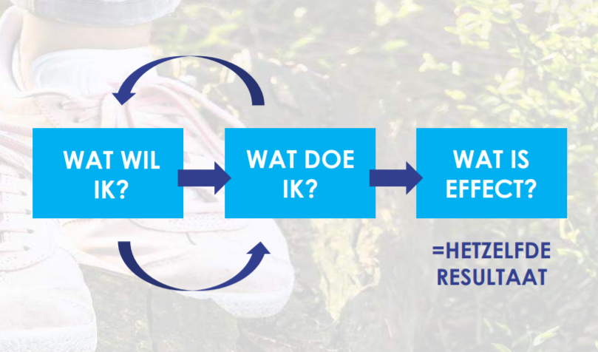
Anders dan anders
Het kan op zo’n moment ook handig zijn om te weten van je kind of zij in beelden denkt ,meer auditief is of meer een gevoelskind is.
Dan is het slim om je zinnen, gedrag en advies hier op af te stemmen. Als je dit namelijk weet over jezelf en over je kind dan kan je hierin in de communicatie beter op aansluiten.
Voorbeeld; als je weet dat je kind vooral beelden opslaat van een gebeurtenis en jij gaat dan vragen naar wat mensen vertelden of geluiden die er geweest zijn dan loop je de kans dat je kind dicht slaat en niets meer vertelt over de situatie.
Weet jij nog niet zo goed welke voorkeur jou kind heeft? Voor kinderen vanaf een jaar of zes heb ik een test gemaakt waarmee je dit kan onderzoeken. Ik kan je die mailen als je dat wil.
Als je kind je niet of verkeerd begrijpt dan is het jou taak om de opdracht of boodschap op een andere manier uit te leggen of te laten zien.
Denk maar eens terug naar je schooltijd. Als jij iets niet snapte dan vroeg je aan de leraar om het nog eens uit te leggen. De leraar legde het dan waarschijnlijk nogmaals op dezelfde manier uit. Jij snapte het waarschijnlijk weer niet…. Dan was het de taak van de leraar om het op een andere manier uit te leggen die jij wel zou snappen.
Het ligt dus aan de leraar en niet aan jou dat jij het niet snapt.
Deze foto van Onbekende auteur is gelicentieerd onder CC BY-SA

Slide 4
Luister jij ècht naar je kind?
En laten we het ook eens hebben over de momenten dat je kind iets wil wat NU echt niet uit komt zoals bv met een vriendinnetje willen afspreken terwijl ze naar de zwemles moet.
Ga jij dan uitgebreid in op haar vraag of praat je er een beetje over heen omdat het NU niet uit komt?
Grote kans dat je kind dan nog meer je aandacht gaat vragen en waarschijnlijk ook op een steeds vervelendere manier…..
Er zijn een aantal tips die helpen bij dit soort momenten om toch ECHT in contact te blijven met je kind:
Benoem het gevoel of de behoefte van je kind. Doe dit door haar woorden letterlijk te herhalen. Bv je kind komt uit school en heeft ruzie gehad met haar vriendin. Herhaal dan letterlijk gedeeltes uit haar verhaal om haar het gevoel te geven dat jij haar begrijpt.
Een ander punt wat je gaat helpen om elkaar beter te begrijpen is ECHT luisteren naar wat je kind zegt. Nu hoor ik jou al zeggen “dat doe ik toch?” . Ik hoor echt wel wat mijn kind zegt! Daar twijfel ik niet aan, maar de vraag is voelt je kind dit ook zo?
Vooral op de momenten dat je druk bezig bent met koken of de was aan het doen bent. Hoe vaak betrap jij jezelf er dan op dat je niet “echt” aandacht schenkt aan wat je kind vraagt of zegt?
Deze foto van Onbekende auteur is gelicentieerd onder CC BY-SA

Slide 5
Toon begrip voor de behoefte van je kind (ook al weet jij dat dit NU echt niet kan).
Bv. Jij vind het leuk om met Sophie af te spreken he? Jullie zijn ook zo’n goede vriendinnen. (je kind zal waarschijnlijk 2 keer ja knikken) .
Daarna pas ga je uitleggen waarom er NU niet afgesproken kan worden.
Als je het eerste gedeelte overslaat dan krijgt je kind het gevoel dat jij niet gehoord hebt wat zij graag wil!
Op mijn website heb ik hier al vaker een blog over geschreven. Je kan hem lezen door op deze link te klikken.
• Let op invulling van de gedachtes en gevoelens van je kind.
Je kind vertelt dat ze zich niet lekker voelt vlak voor de zwemles. Jij weet dat ze deze les, met het door de hoepel zwemmen, eng vind dus je zegt “ach je zal het wel eng vinden, want vanmorgen was je nog niet ziek”.
Stel in het vervolg vragen aan je kind zonder in te vullen. Zoals bv. Ben je echt ziek? Vind je het spannend om naar de zwemles te gaan? Wil je dat mama mee naar binnen gaat?
Als je iets aan je kind ziet of merkt vraag er dan gewoon naar en let op het invullen.
Ik zie dat……
Ik hoor dat….
Deze foto van Onbekende auteur is gelicentieerd onder CC BY-SA

Slide 6
Neem de gevoelens van je kind serieus;
Dit klink nu heel logisch, maar onbewust doen we dit niet altijd. Ik zal het weer duidelijk maken met een voorbeeld.
Je bent met je kind in de stad om nog even snel een boodschap te halen voordat je mag gaan koken.
Je kind krijgt van een clown die in de stad loopt gratis een ballon. Ze is intens blij met haar ballon en jullie gaan snel door naar de supermarkt.
Ineens komt er een windvlaag en neemt de ballon mee de lucht in! Je kind is intens verdrietig en jij troost haar snel, maar rent ook weer door naar de supermarkt….
Je kind zet het op een huilen en stopt er niet mee! Pff denk jij dit ook nog erbij en je had al zoveel haast. Ach zeg je tegen je kind “mama blaast je thuis wel een nieuwe ballon op”. Maar voor je kind is dit allemaal niet genoeg en ze blijft huilen totdat jullie thuis zijn.
Wat zou je hier anders kunnen doen?
Even een pas op de plaats maken en echt de tijd nemen voor het verdriet van je kind.
Benoem letterlijk het verdriet wat je ziet..
“Och wat jammer dat Jan de Wind nu jou ballon mee heeft genomen hè? Ik kan me voorstellen dat je hier verdrietig om bent want je was er nog zo blij mee. En het was ook nog je lievelingskleur. Dat is ook heel vervelend.”
Je sluit af met een dikke kus en knuffel en legt uit dat we naar de winkel gaan en eten mogen maken omdat papa zo thuis komt.
En dat ze dit verhaal dan maar ook aan papa mag vertellen.
Je kind snikt nog een beetje, maar voelt zich gehoord en begrepen en jullie kunnen rustig de boodschappen doen.
Welke aanpak ga jij de volgende keer kiezen?
Deze foto van Onbekende auteur is gelicentieerd onder CC BY-SA

Slide 7
• Vind je kind het moeilijk om keuzes te maken dan wil het helpen om 2 of meer keuzes aan te bieden. Zo voorkom je keuzestress.
Bv morgens bij het aankleden. Je kind weet niet wat ze wil aandoen dus bied haar dan een meerkeuze aan zoals 2 verschillende broeken en 2 verschillende truien.
Zo voorkom je discussie en kan jij sturing geven aan het resultaat en de richting die jij op wil.
Tevens heeft je kind het gevoel dat ze iets kan bepalen en dat ze een keuze heeft. En dat is weer belangrijk in haar verdere toekomst.
Deze foto van Onbekende auteur is gelicentieerd onder CC BY-SA

Slide 8
En nu jij!
Beantwoord onderstaande vragen en lees ze daarna eens terug om er voor jezelf een wijze les/conclusie uit te halen.
Zet eens voor jezelf hieronder op een rij op welke momenten jij moeite hebt om echt te luisteren naar je kind
2. Hoe ga je daar dan normaal mee om (en durf hier echt eerlijk in te zijn)
-----------------------------------------------------------------------------------------------------------------------------------------------------------------------------------------
-----------------------------------------------------------------------------------------------------------------------------------------------------------------------------------------
-----------------------------------------------------------------------------------------------------------------------------------------------------------------------------------------
-----------------------------------------------------------------------------------------------------------------------------------------------------------------------------------------
-----------------------------------------------------------------------------------------------------------------------------------------------------------------------------------------
-----------------------------------------------------------------------------------------------------------------------------------------------------------------------------------------
-----------------------------------------------------------------------------------------------------------------------------------------------------------------------------------------
-----------------------------------------------------------------------------------------------------------------------------------------------------------------------------------------
Deze foto van Onbekende auteur is gelicentieerd onder CC BY-SA

Slide 9
Wat ga je na het lezen van mijn tips op die momenten anders doen?
Wat denk jij dat voor jou een aandachtspunt blijft?
Deel vervolgens je lijstje weer in de besloten facebookgroep zodat andere mama’s hier ook van kunnen leren en eventueel op kunnen reageren.
En ga vandaag, vrijdag, zaterdag en zondag eens letten op die momenten die anders lopen dan je had verwacht. Vraag jezelf dan iedere keer af wat je anders kan doen en neem de tips dan erbij hoe je dat de volgende keer gaat aanpakken!
Succes.
-----------------------------------------------------------------------------------------------------------------------------------------------------------------------------------------
-----------------------------------------------------------------------------------------------------------------------------------------------------------------------------------------
-----------------------------------------------------------------------------------------------------------------------------------------------------------------------------------------
-----------------------------------------------------------------------------------------------------------------------------------------------------------------------------------------
-----------------------------------------------------------------------------------------------------------------------------------------------------------------------------------------
-----------------------------------------------------------------------------------------------------------------------------------------------------------------------------------------
-----------------------------------------------------------------------------------------------------------------------------------------------------------------------------------------
-----------------------------------------------------------------------------------------------------------------------------------------------------------------------------------------
Deze foto van Onbekende auteur is gelicentieerd onder CC BY-SA

Slide 10
Conclusie;
Als jouw kind je verkeerd begrijpt
of een ander gedrag laat zien dan wat je gevraagd hebt.
Laat dan zelf ander gedrag zien of zeg iets anders.
Let vooral op de valkuil dat je de zaken gaat herhalen en
uiteindelijk steeds harder gaat praten.
Dat is dan voor jou het moment om te gaan spiegelen
op je eigen gedrag en dit te gaan aanpassen..
"If a Child can't learn the way we teach,
maybe we should teach the way they learn"
Succes!

